Slide 1
Sprint Review - Sprint 1
SYP Projekt
Sprint 1 (25.01 - 09.02)

Slide 2
Sprint Review
Sprint Ziele:
Mockups für GUI erstellt
Erste GUI implementiert
Raspberry pi aufgesetzt und konfiguriert
Shelly Steckdose MQTT Server konfiguriert

Slide 3
Sprint Review
User Stories - Sprint 1.
Uer Story Nummer | Bearbeitet von | User Story Text | StoryPoints | Status
1 | Name Mitarbeiter | Raspberry Image aufsetzen | 13 | erledigt
12 | Name Mitarbeiter | SSH Server aktivieren | 8 | erledigt
4 | Name Mitarbeiter | GUI Mockup für Home Screen erstellen | 21 | nicht fertig
5 | Name Mitarbeiter | Login Screen | 8 | nicht begonnen

Slide 4
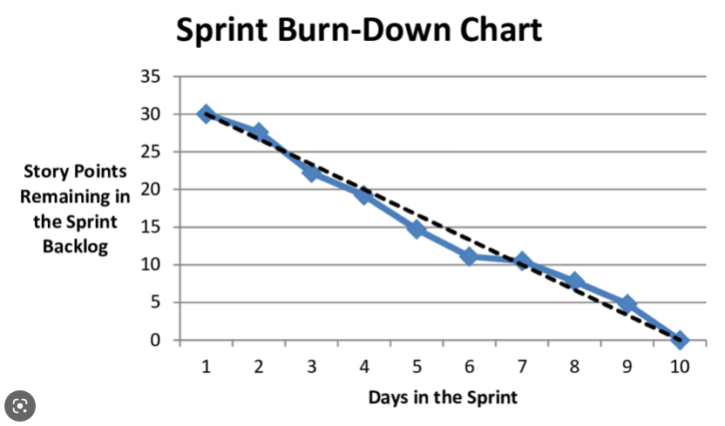
Sprint Burndown-Chart
Geplante Storypoints: 25
Erledigte Storypoints: 21
Offene Storypoints: 4
Verbleibende Storypoints in Product Backlog: 117

Slide 5
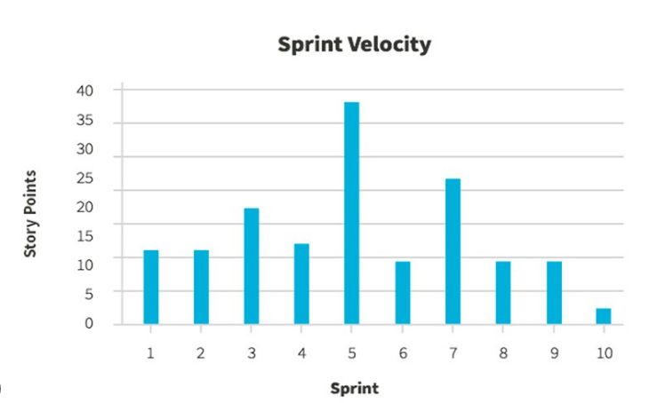
Sprint Velocity
Velocity Sprint 1: 13
Velocity Sprint 1-n: 21

Slide 6
Sprint Demo
Kurze Demo was in diesem Sprint erreicht wurde. (Wenn möglich Live-Demo, alternativ screenshots, kurzer Sourcecode, Unittests, ...)
Mitarbeiter 1:
Raspberry Pi aufgesetzt.
Mitarbeiter 2:
Mockup Screens
Mitarbeiter 3:
Datenbankschema

